Slide 1


ĐẠI HỌC BÁCH KHOA HÀ NỘI VIỆN ĐIỆN TỬ VIỄN THÔNG
ĐỒ ÁN TỐT NGHIỆP
THIẾT KẾ WEBSITE QUẢN LÝ THIẾT BỊ VẬT TƯ Y TẾ
Sinh viên thực hiện | Nguyễn Thị Hoài Thi
Giảng viên hướng dẫn | TS. Nguyễn Phan Kiên
Hà Nội, ngày 29 tháng 1 năm 2021

Slide 2
NỘI DUNG
Lý do chọn đề tài
Yêu cầu chức năng hệ thống
Công nghệ sử dụng
Kế hoạch thực hiện
Demo sản phẩm
Ưu nhược điểm của hệ thống
Định hướng phát triển

Slide 3
LÝ DO CHỌN ĐỀ TÀI
Tính cấp thiết, quan trọng:
Nhu cầu chăm sóc sức khỏe ngày càng tăng => Liên tục bổ sung thiết bị y tế => Việc quản lý, bảo trì, sửa chữa gặp nhiều khó khăn.
Tính phù hợp:
Ứng dụng kiến thức môn học Phân tích thiết kế hướng đối tượng, Phần mềm ứng dụng, Ngôn ngữ lập trình, Lập trình nâng cao,…
Liên quan đến bộ môn kỹ thuật y sinh
Tình hình Covid, thời gian thực tập
Mục đích:
Hỗ trợ bệnh viện quản lý dữ liệu thiết bị
Cung cấp cơ sở đánh giá lên lịch bảo trì, bảo dưỡng thiết bị
Phạm vi ứng dụng:
Xử lý tiếp nối dữ liệu đầu ra của website quản lý tài sản bệnh viện phát triển bởi Misa
Là tài liệu cho phát triển hệ thống các website quản lý
Là công cụ public cho bệnh viện sử dụng

Slide 4
YÊU CẦU CHỨC NĂNG HỆ THỐNG
Yêu cầu chức năng
Quản lý người dùng: xem danh sách, tìm kiếm, thêm, sửa, xóa, lịch sử đăng nhập của người dùng.
Quản lý thiết bị: xem danh sách, tìm kiếm, thêm, sửa, xóa, tính toán tự động điểm bảo dưỡng cho thiết bị.
Quản lý file: xem danh sách file upload và download.
Yêu cầu phi chức năng
Mã hóa bảo mật mật khẩu người dùng.
Đăng xuất khi hết thời gian Timeout.
Tốc độ load 1000 bản ghi dưới 0.5s.

Slide 5






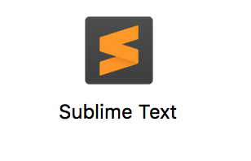
CÔNG NGHỆ SỬ DỤNG

Slide 6
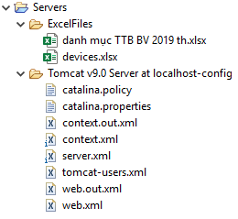
CÔNG NGHỆ SỬ DỤNG
I. Apache Tomcat 8.5
Là một Java Servlet được phát triển bởi Apache Software Foundation (ASF)
Cung cấp máy chủ HTTP để thực thi các chương trình viết bằng ngôn ngữ Java như Java Servlet (JS) và JavaServer Pages (JSP)
Có thể chạy nhiều bản Java chuyên biệt như JS, JSP, Java EL và WebSocket

Slide 7
CÔNG NGHỆ SỬ DỤNG
II. HTML & CSS
HTML (HyperText Markup Language ) | CSS (Cascading Style Sheets)
Được thiết kế ra để tạo nên các website tĩnh
Định dạng bố cục, các thuộc tính liên quan đến hiển thị text trên trình duyệt Là một định dạng đặc biệt của XML, sử dụng các thẻ để định dạng (<head></head>, <body></body>, <p>, <table></table>,…) | Quy định các thuộc tính của các thẻ HTML (font chữ, màu sắc, …) Được sử dụng để kiểm soát trình bày, định dạng và bố cục.

Slide 8
CÔNG NGHỆ SỬ DỤNG
III. Servlet & JSP
 | Servlet | JSP
Khái niệm | - Là công nghệ được dùng để thiết lập ra các ứng dụng web - Là một API cung cấp các interface, lớp và cả các tài liệu. - Là một thành phần website được lập trình viên triển khai trên máy chủ, phục vụ cho mục đích tạo các trang web động. | - Bản chất là một Servlet nhưng nó cũng có nhiều điểm khác biệt so với Servlet.
Công dụng | - Đọc dữ liệu đã nhận được từ trình duyệt client gửi dưới nhiều hình thức như văn bản dạng HTML hoặc XML, hình ảnh Gif, Excel - Gửi phản hồi HTTP ẩn cho trình duyệt | - Có công dụng như Servlet - Có hỗ trợ Java API nên lập trình viên dễ dàng sử dụng và thuận tiện trong việc tích hợp cùng với mã HTML.

Slide 9
CÔNG NGHỆ SỬ DỤNG
III. Servlet & JSP (1) - Phân biệt Servlet & JSP
Servlet | JSP
Là một mã Java. | Là một mã dựa trên HTML.
Viết code khó hơn | Viết code dễ hơn
Đóng vai trò Controller trong mô hình MVC. | Là View trong mô hình MVC để hiển thị đầu ra.
Nhanh hơn | Chậm hơn
Nhận tất cả các request từ các giao thức | Chỉ chấp nhận các request HTTP
Có thể ghi đè lên phương thức service () | Không thể ghi đè lên phương thức service ()
Sửa đổi trong Servlet là một nhiệm vụ tốn thời gian vì nó bao gồm việc tải lại, biên dịch lại và khởi động lại máy chủ. | Sửa đổi JSP rất nhanh, chỉ cần nhấp vào nút làm mới.

Slide 10
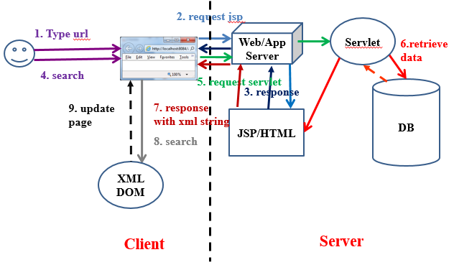
CÔNG NGHỆ SỬ DỤNG
III. Servlet & JSP (2) – Xử lý request

Slide 11
KẾ HOẠCH THỰC HIỆN
Phân tích yêu cầu chức năng
Lựa chọn công nghệ
Xây dựng thuật toán
Phân tích thiết kế
Thiết kế cơ sở dữ liệu
Lập trình
Clean code, tối ưu
Phân tích đối chiếu

Slide 12
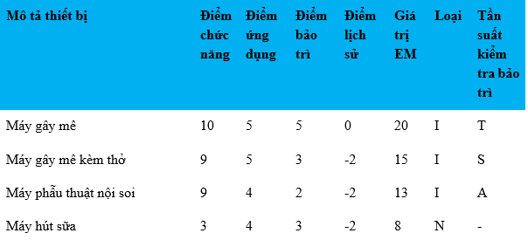
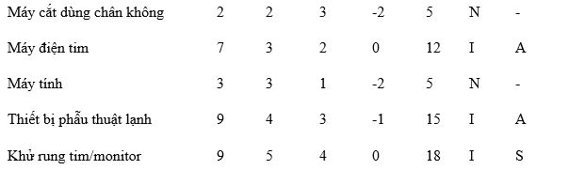
KẾ HOẠCH THỰC HIỆN
I. Xây dựng thuật toán
Tính toán giá trị bảo dưỡng EM
Ý nghĩa giá trị: là cơ sở để phân loại, lên lịch bảo trì thiết bị
Công thức:
EM = Điểm chức năng + Điểm ứng dụng + Điểm bảo trì + Điểm lịch sử
Phụ thuộc: Tên thiết bị, phòng ban, hãng/nước/thời gian sản xuất, tình trạng khi nhận, số lần từng sửa chữa,…

Slide 13
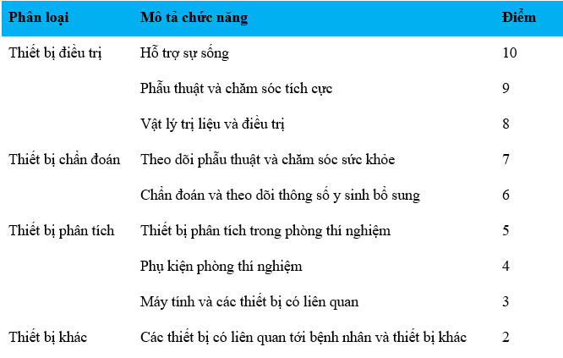
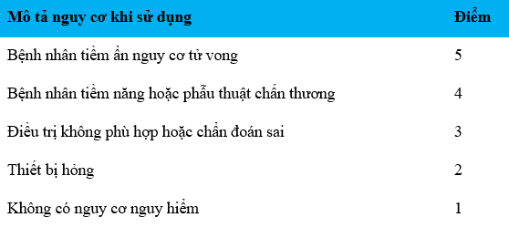
KẾ HOẠCH THỰC HIỆN (1)
I. Xây dựng thuật toán
Điểm chức năng
Điểm ứng dụng

Slide 14
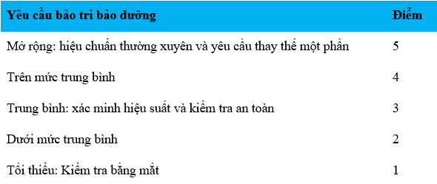
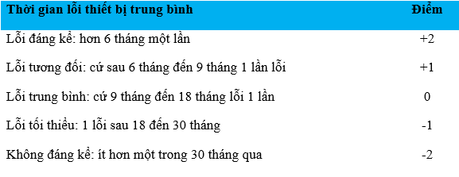
KẾ HOẠCH THỰC HIỆN (2)
I. Xây dựng thuật toán
Điểm bảo trì
Điểm lịch sử

Slide 15
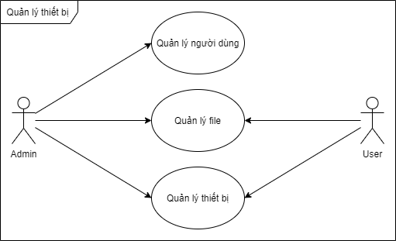
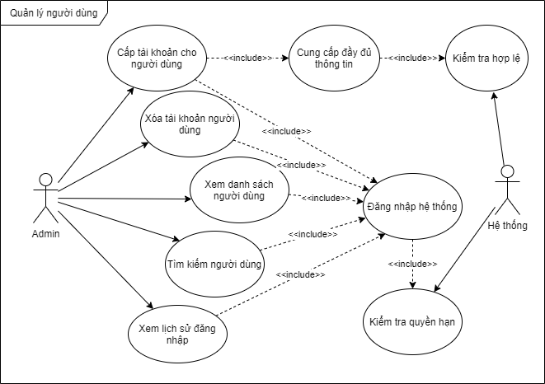
PHÂN TÍCH THIẾT KẾ
Use case tổng quát
Use case quản lý người dùng

Slide 16
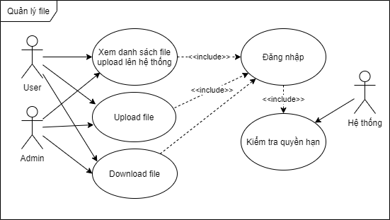
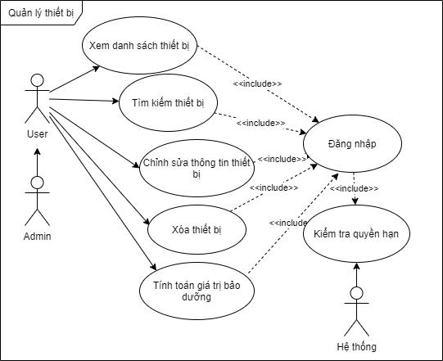
PHÂN TÍCH THIẾT KẾ
Use case quản lý file
Use case quản lý thiết bị

Slide 17
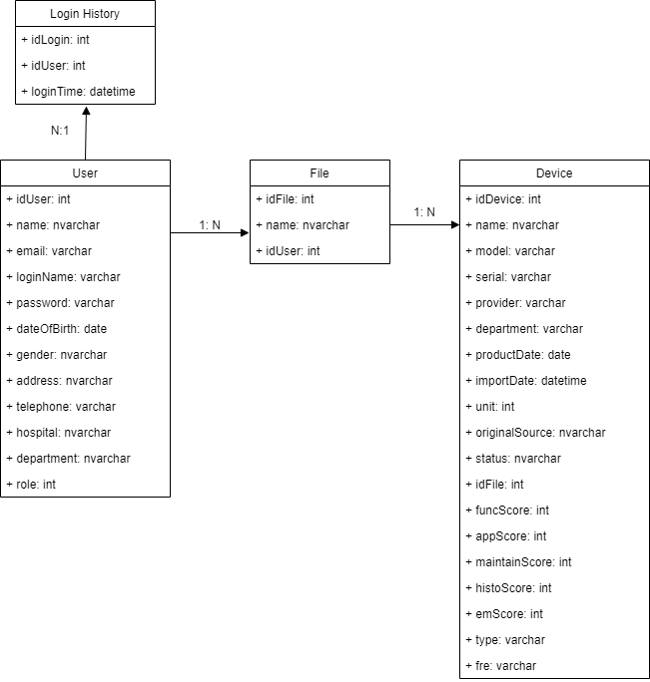
KẾ HOẠCH THỰC HIỆN
II. Thiết kế cơ sở dữ liệu

Slide 18
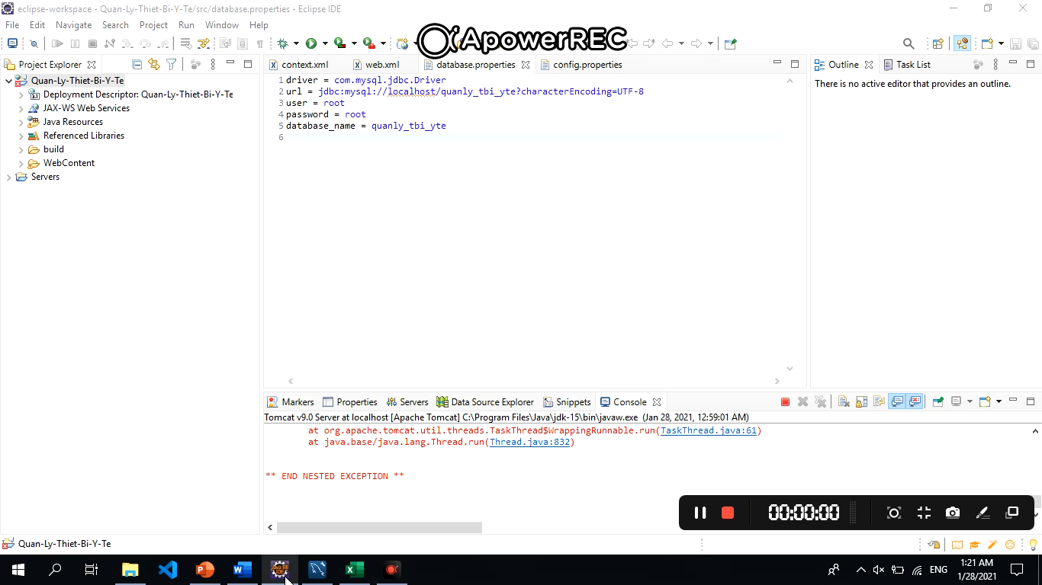
DEMO SẢN PHẨM

Slide 19
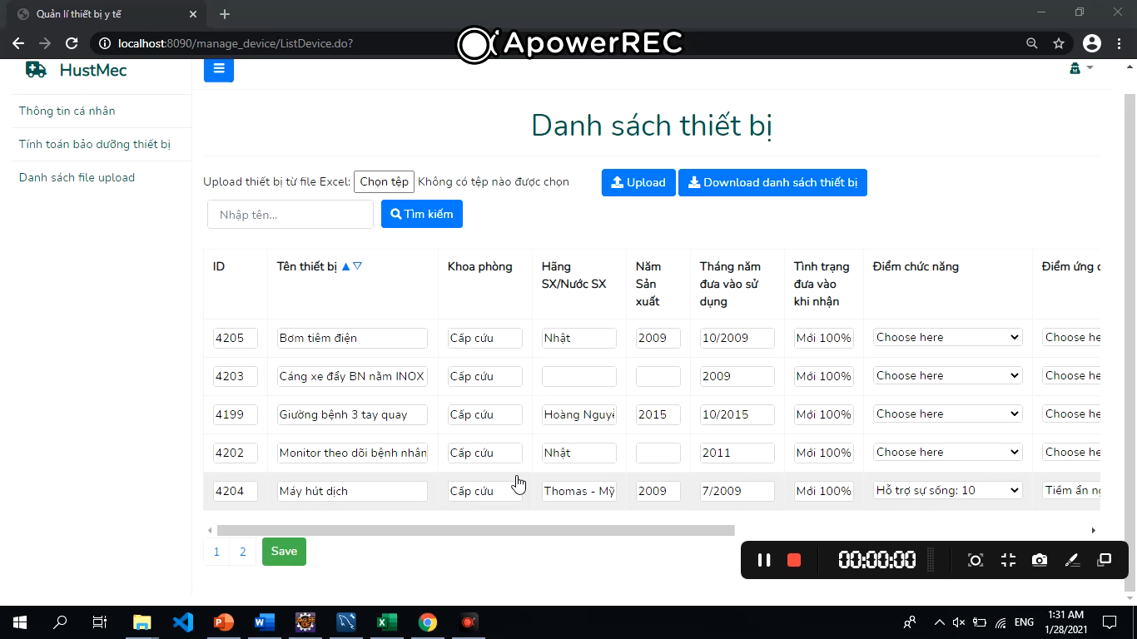
DEMO SẢN PHẨM (1)

Slide 20
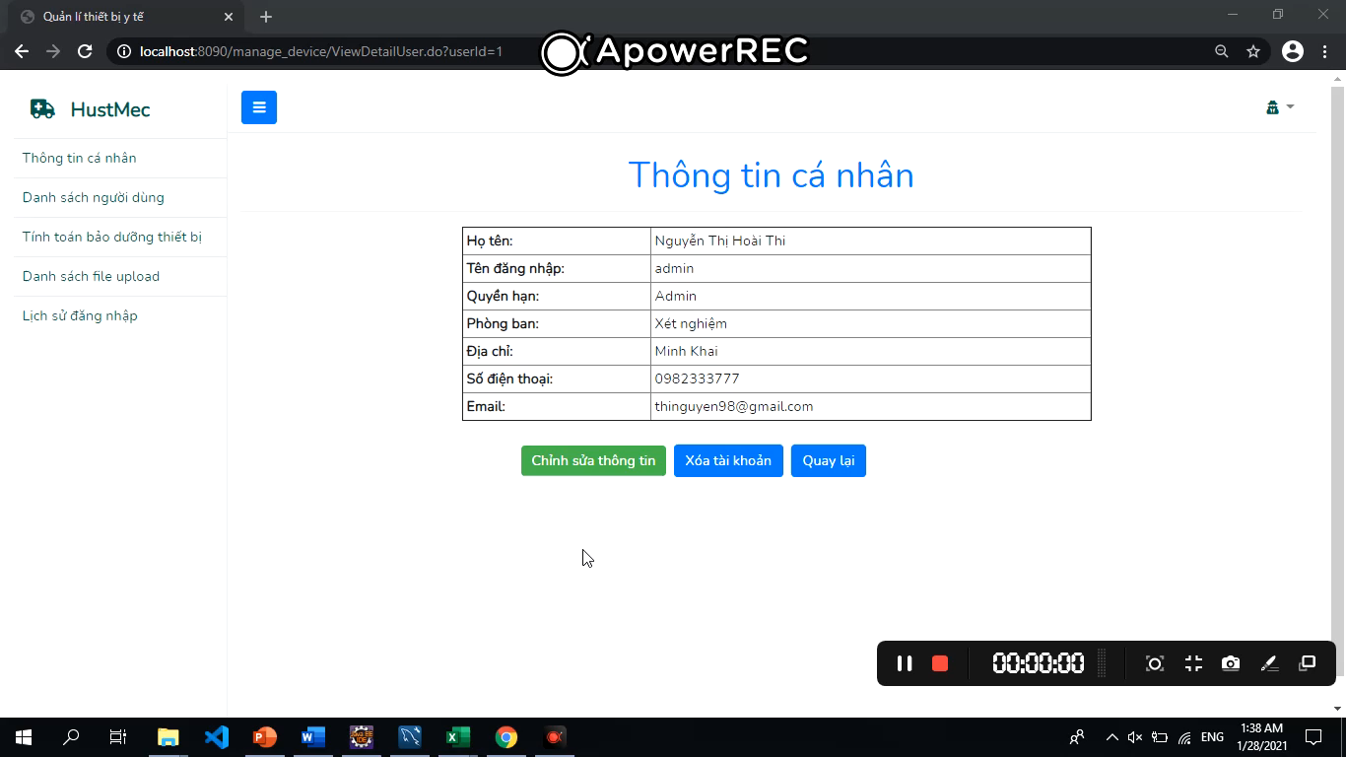
DEMO SẢN PHẨM (2)

Slide 21
ƯU NHƯỢC ĐIỂM CỦA HỆ THỐNG
Ưu điểm:
Giao diện quản lý đơn giản, dễ sử dụng
Có lưu lại lịch sử upload, chỉnh sửa file
Mã nguồn mở, free, đóng góp nguồn tài liệu nghiên cứu phát triển hệ thống quản lý thông tin y tế
Hỗ trợ tính toán điểm bảo dưỡng thông qua thiết lập các giá trị điểm liên quan, giúp ích cho bệnh viện
Xử lý tiếp nối được dữ liệu đầu ra của phần mềm quản lý tài sản phát triển bới Misa
Nhược điểm:
Server ảo chưa tối ưu hóa được về tốc độ upload, lưu trữ vào CSDL
Chưa hoàn toàn tự động hóa trong việc tính toán giá trị bảo dưỡng
Giao diện không đẹp bằng các sản phẩm thị trường, chưa lập trình tường lửa bảo vệ dữ liệu

Slide 22
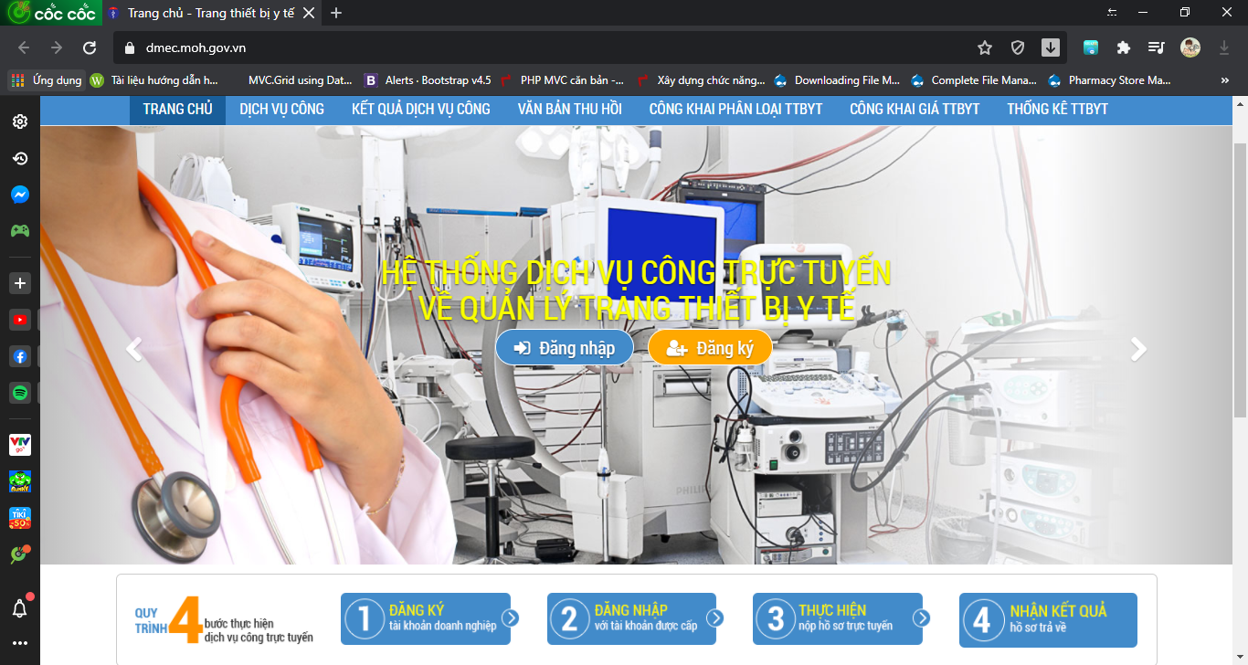
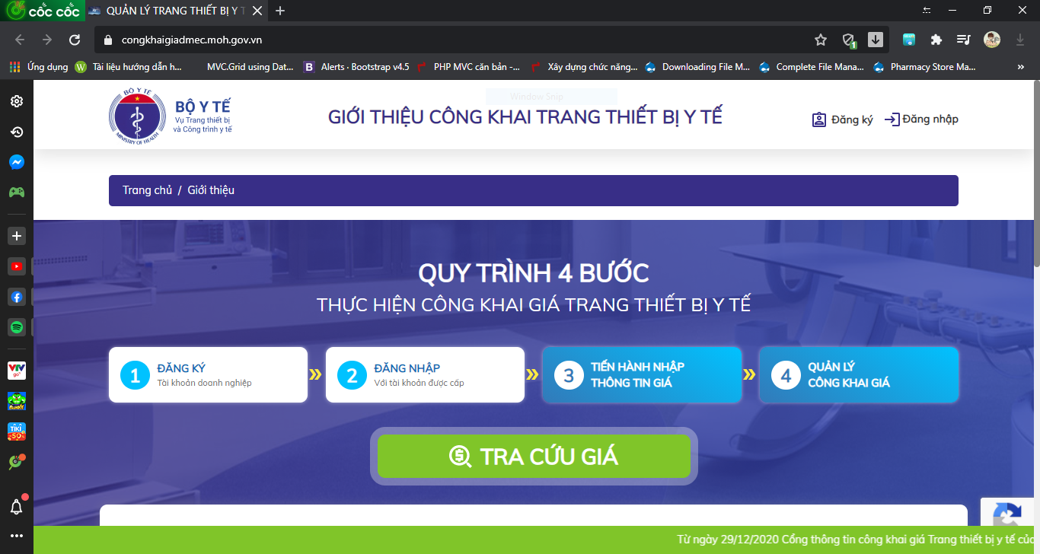
ƯU NHƯỢC ĐIỂM CỦA HỆ THỐNG

Slide 23
ĐỊNH HƯỚNG PHÁT TRIỂN
Cải thiện tính tự động:
Thu thập các key tag đặc trưng của từngloại điểm để đưa ra các gợi ý cho điểm chính xác
Cải thiện đồ họa giao diện:
Học thêm frond-end, nghiên cứu thêm các template HTML và CSS
Cải thiện tốc độ và bảo mật:
Đăng ký thử nghiệm trên servẻ thật để kiểm tra chính xác tốc độ upload, truy cập
Ứng dụng công nghệ ảo hóa điện toán đám mây (như trong bài tập lớn môn Hệ điều hành) thay cho Tomcat Servlet

Slide 24
REFERENCE
[1] http://www.kieutrongkhanh.net/2016/12/du-lieu-uoc-request-tu-server-va-chuyen.html truy cập cuối cùng ngày 28/1/2021 [2] https://hostingviet.vn/servlet-la-gi truy cập cuối cùng ngày 28/1/2021 [3] https://vietjack.com/jsp/cau_truc_jsp.jsp truy cập cuối cùng ngày 28/1/2021 [4] https://vncoder.vn/bai-viet/lap-trinh-servletjsp-servlet-la-gi-vong-doi-servlet truy cập cuối cùng ngày 28/1/2021

Slide 25
THANKS FOR WATCHING

